Slide 1
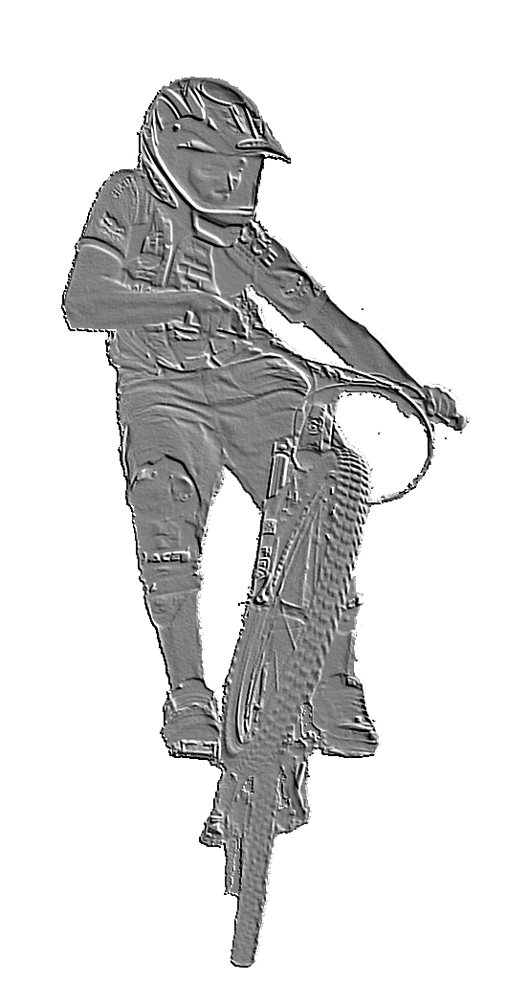





MTB ENDURO DEI FIESCHI 2015
Raduni non competitivi negli antichi feudi della Valle Scrivia
MONTOGGIO
17 maggio
Percorso ampliato con nuova discesa inedita
Ristori lungo il percorso
Lavaggio bici
Panino con salsiccia
Ritrovo ore 8.30 area verde
Info: info@mtbscout.it
Sito: www.mtbscout.it
FB: 'Enduro dei Fieschi - Montoggio'
SAVIGNONE
28 giugno
Percorso inedito con quattro nuove discese
Ristori lungo il percorso
Lavaggio bici, docce
Menù del biker
Ritrovo ore 8.30
Info: prolocosavignone@gmail.com
FB: 'Proloco di Savignone',
'Enduro dei Fieschi – Savignone'
Quota di partecipazione
per ogni evento: 10 €
con la collaborazione di

